Slide 1



Cold Stock
Sprint 1 – CCO
Segundo semestre
Anderson Sartorio
Daniel Soares
Gabriel Gameiro
Giovanna de Jesus
Pedro Duó
Victor Vicente

Slide 2




O que somos?
Contextualização
Projeto legado
Propósito
Beneficiados

Slide 3



Melhorias
Aumento da empresa
Novos funcionários e clientes
Novos requisitos

Slide 4
Backlog legado
Referência | Requisitos | Prioridade | Tamanho
US008 | Refatoração do código | Desejável | 5
US009 | Responsividade do site | Desejável | 5
------ | Favoritar produtos | Desejável | 8

Slide 5

Objetivo
Contextualização
Novo módulo
Como conseguiremos?

Slide 6



Proto-personas
Gerente de projetos
Analista
Cliente
Sérgio
35 anos
Gerente de projetos da Cold Stock
Relatórios pouco eficientes
Luidgi
19 anos
Estagiário da Cold Stock
Precisa se adaptar à empresa
Luiza
36 anos
Gerente de uma fornecedora de máquina de vendas
Precisa de disponibilidade

Slide 7
User Stories
Analista
Gerente de projetos
API para capturar dados de máquina
Dashboards intuitivos e alertas
Uma interface para visualizar dados com um mínimo atraso possível
Um Banco de dados para análise dos históricos
Alertas
Relatório eficiente e detalhado disponíveis para visualização

Slide 8
Backlog
Referência | Requisitos | Prioridade | Tamanho
US001 + US005 | Programa(API) em python para armazenagem | Essencial | 21
US002 | Adaptar Banco de dados | Essencial | 8
US004 | Dashboard | Essencial | 21
US003 + US004 | Notificações de alerta | Importante | 5
US005 + US006 | API para mineração de dados | Importante | 13
US006 | Gerador de relatórios | Importante | 8
US007 | Tela de Login | Importante | 5

Slide 9
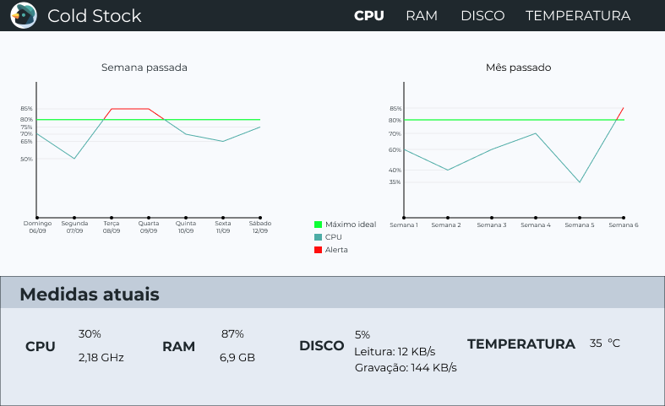
Protótipo

Slide 10



Implementações
Java
Python
Client Linux

Slide 11

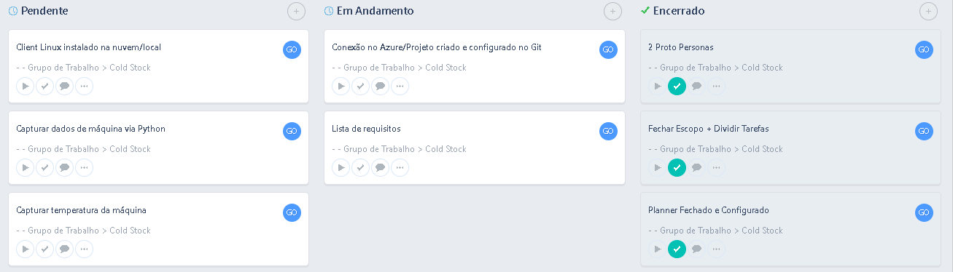
Ferramenta de gestão

Slide 12
Obrigado!

